Slide 1



2023-1-EE01-KA220-ADU-000150753
PROGRAMMA FORMATIVO
UNITA’ DI APPRENDIMENTO 6: NETWORKING
Co- finanziato
dall’Unione Europea
Questo progetto è stato finanziato con il sostegno della Commissione Europea. Il contenuto riflette esclusivamente le opinioni dell'autore e la Commissione non può essere ritenuta responsabile per qualsiasi uso che possa essere fatto delle informazioni in esso contenute.

Slide 2
LEZIONE 1 : COS’E’ IL NETWORKING ?

Slide 3
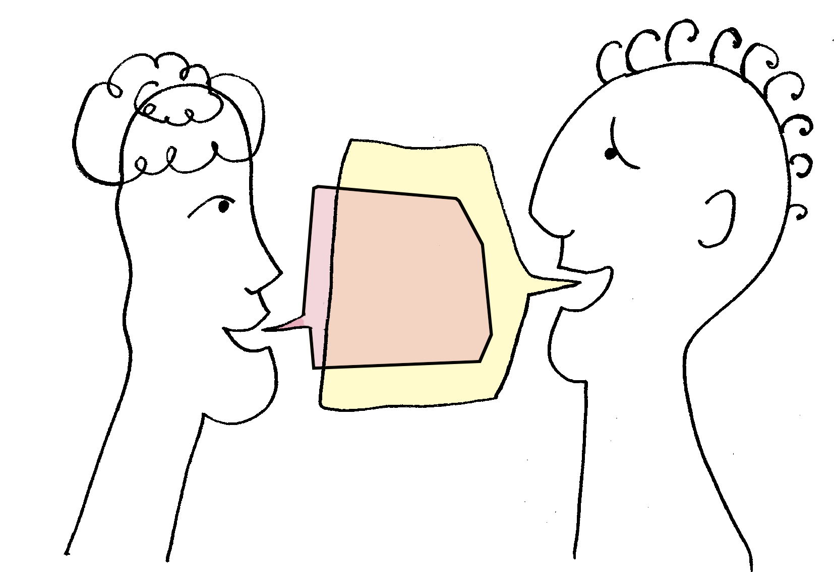
  DEFINIZIONE DI NETWORKING
Il networking è il processo di entrare in contatto con altre persone nel proprio campo o settore. Questo può essere fatto di persona, tramite piattaforme online o partecipando a eventi o workshop.
Il networking è il processo di creazione di connessioni e costruzione di relazioni. Queste connessioni possono fornire consigli e contatti, che possono aiutare a prendere decisioni di carriera consapevoli.
Il networking è l'azione di interagire con gli altri per scambiare informazioni e sviluppare contatti professionali o sociali.

Slide 4
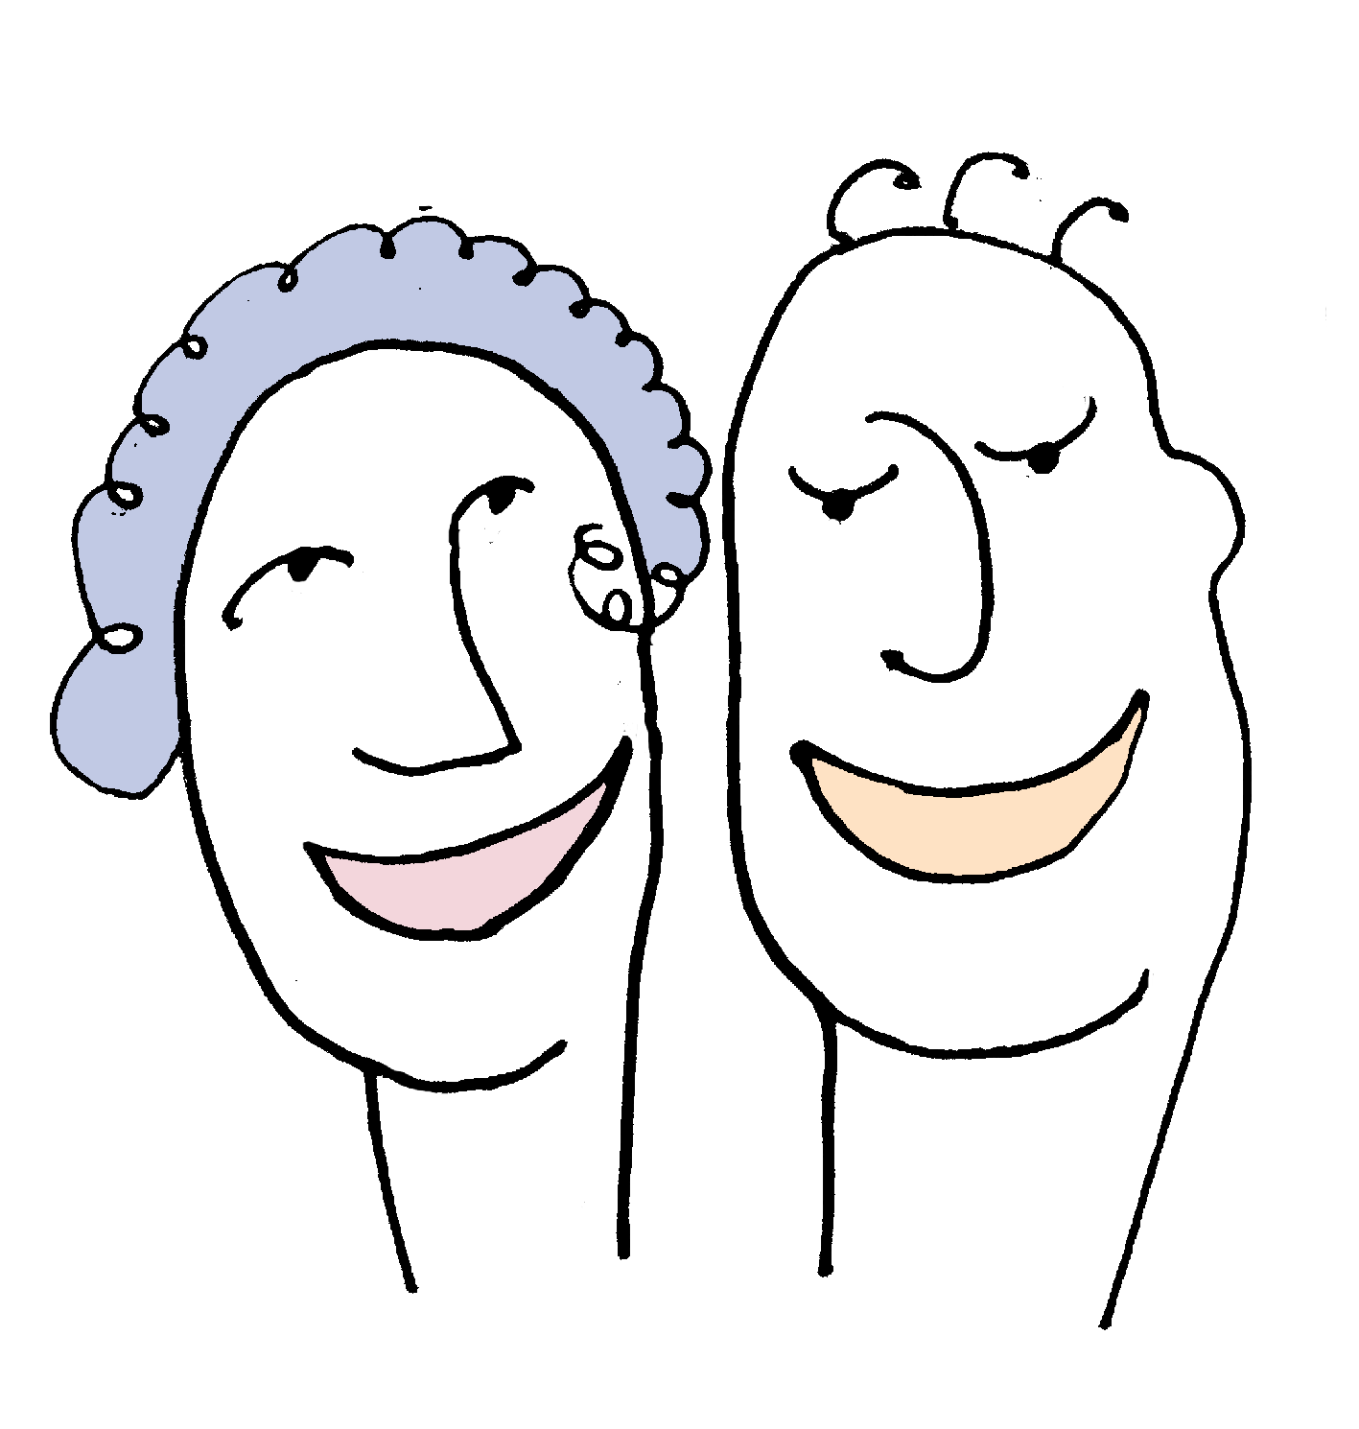
  DEFINIZIONE DI NETWORKING
Il networking può essere vantaggioso sia per i singoli individui che per le aziende. Per i singoli individui, può aiutare a costruire relazioni, apprendere nuove informazioni e creare connessioni che portano a nuove opportunità.
ll networking può aiutare a generare nuovi contatti e creare opportunità di collaborazione. Indipendentemente dal motivo per cui si sceglie di fare networking, l'importante è essere autentici e genuini nelle proprie interazioni. Se fatto correttamente, il networking può essere uno strumento potente per costruire relazioni e raggiungere il successo.

Slide 5

  NETWORKING
Benefici del networking
Il networking è la linfa vitale del successo. È uno strumento strategico che apre le porte a nuove opportunità.
Accrescere la propria autostima
Migliorare il proprio profilo professionale
Avere una prospettiva diversa
Trovare una risposta ad ogni domanda
Creare un proprio brand personale
Aumentare la propria sicurezza
Creare relazioni durevoli
Ottenere consigli e supporto per la carriera

Slide 6

  COMPETENZE DI NETWORKING
Competenze di networking di base
Ascolto attivo
E’ più del semplice ascoltare, significa concentrarsi su ciò che la persona sta comunicando;
Comunicazione
Il networking dà la possibilità di comunicare le proprie idee agli altri e di comunicarne il potenziale;
Positività
è l'atteggiamento, la prospettiva e la mentalità che si ha quando si interagisce con gli altri;
Competenze interpersonali
dimostrare interesse genuino verso gli altri, nel mantenere relazioni positive;
Presentazione
the abilities necessary for creating and delivering a compelling presentation that effectively communicates information and ideas;
Public speaking
l’arte di comunicare efficacemente con una platea piccola o grande.

Slide 7
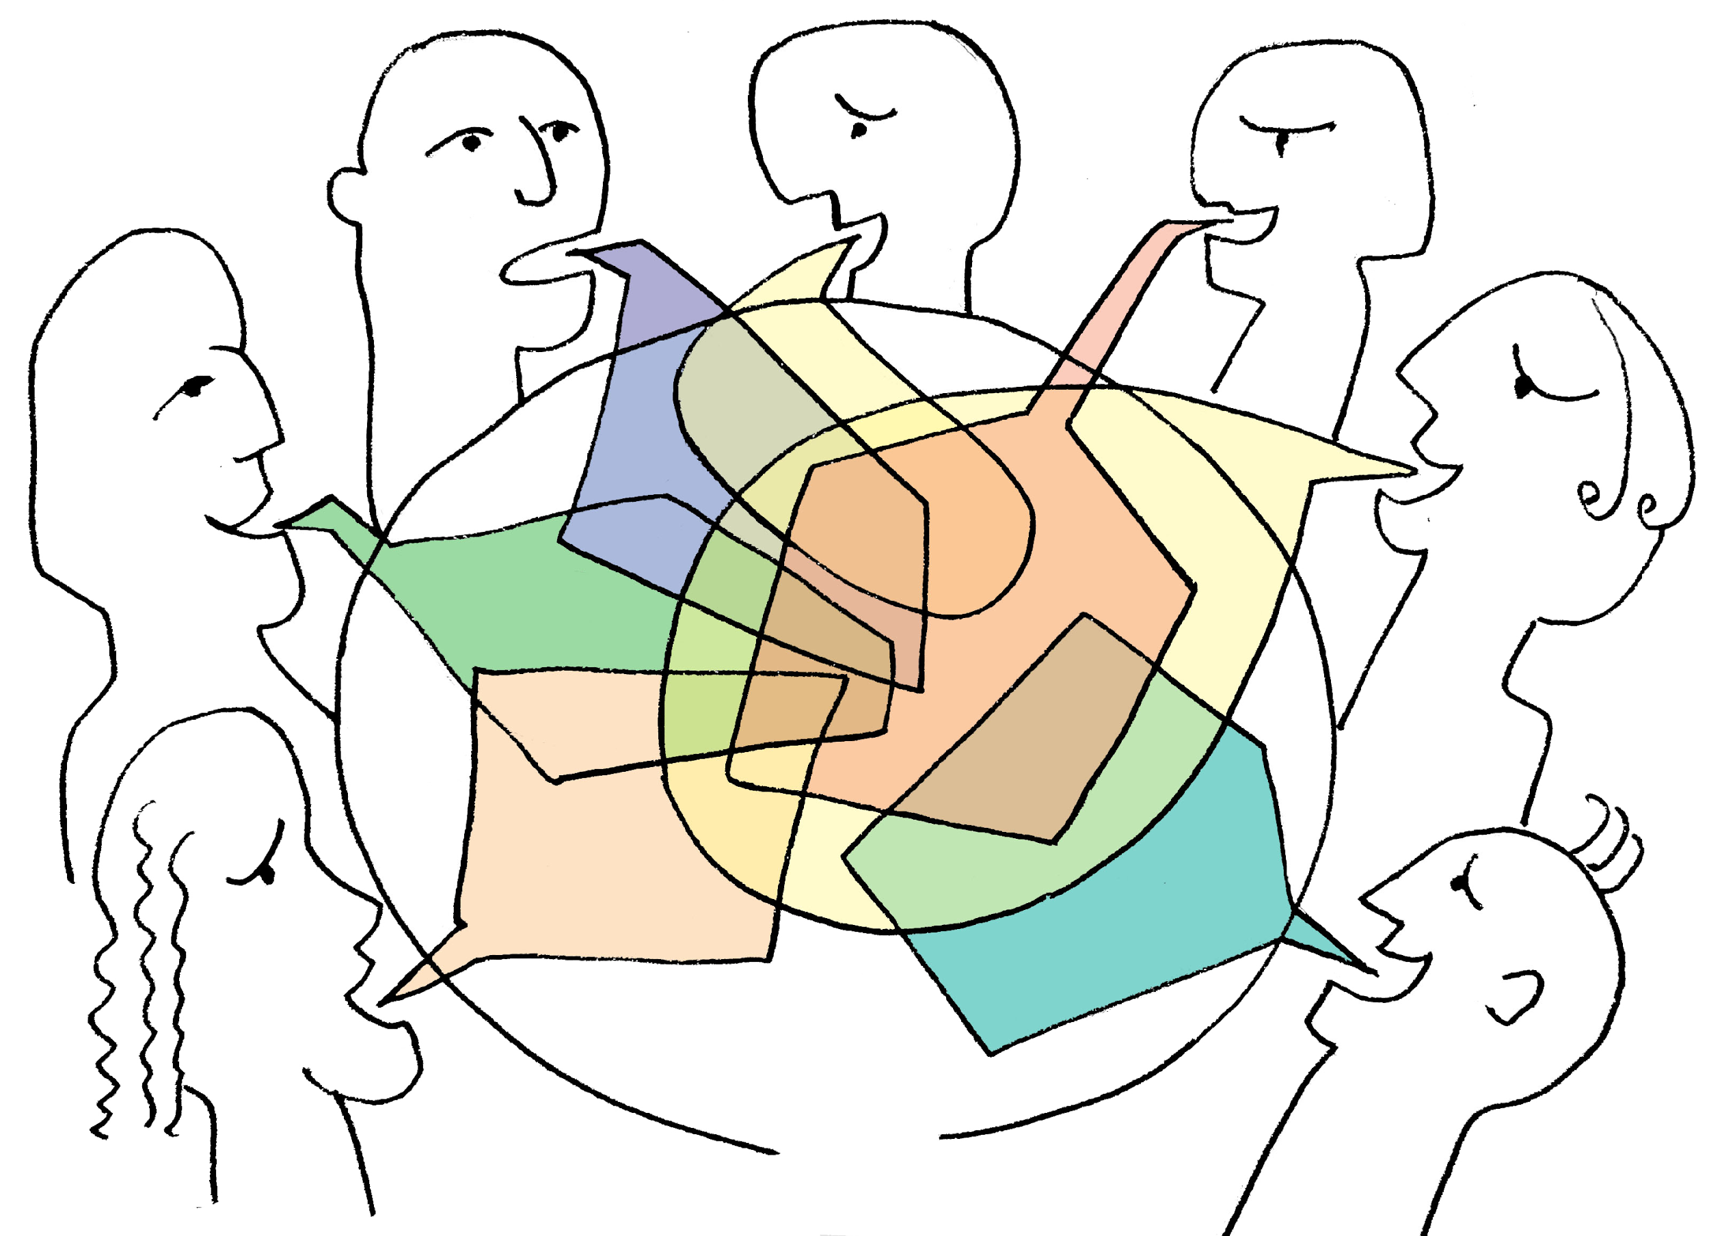
  IL PATRIMONIO E IL NETWORKING
Il patrimonio culturale plasma il modo in cui le persone si identificano con i luoghi in cui vivono, lavorano e si divertono. Eppure, spesso il patrimonio culturale non viene preso in considerazione nelle conversazioni e nei piani di sviluppo dei luoghi.
In un'epoca in cui gli stati delegano sempre più potere alle città e alle autorità locali, il patrimonio deve essere visto come un elemento fondamentale di differenziazione del luogo: una risorsa strategica che arricchisce il potenziale sociale ed economico dei luoghi in tutto il PAESE.
I beni e le attività legate al patrimonio culturale svolgono un ruolo fondamentale nel rimodellare i nostri paesaggi, i nostri paesaggi urbani e le nostre identità. La nostra ricerca illustra come cittadini, organizzazioni, imprese e organi amministrativi e governativi possano sfruttare il potenziale del patrimonio culturale per sostenere le identità locali distintive e aiutare i luoghi a migliorare e prosperare.
E’ importante che le organizzazioni per la tutela del patrimonio, grandi e piccole, diventino più aperte e meglio connesse, sia al loro interno che tra loro, sia all'interno che all'esterno del settore. Questo aiuterà i cittadini a diventare proattivi nei confronti del patrimonio e anzi a diventare creatori, partecipanti e collaboratori nella gestione e nella fruizione del patrimonio, fenomeno già evidente in molti paesi. Vogliamo vedere un modello di gestione del patrimonio ampio, inclusivo e dinamico, che produca un impatto sociale prezioso e visibile. Questo si chiama "patrimonio in rete".

Slide 8
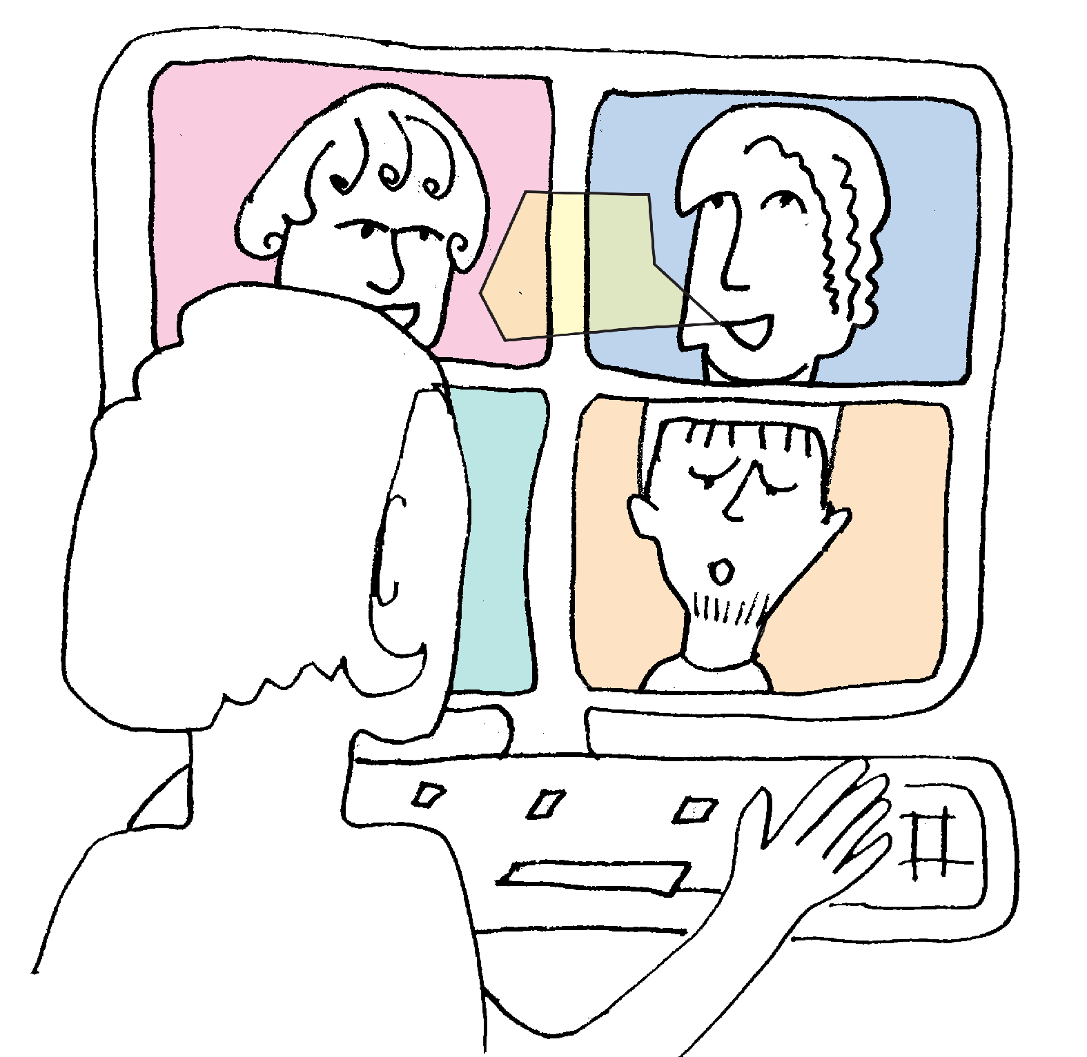
  PATRIMONIO E NETWORKING
Patrimonio - importanza per il senso e il funzionamento del luogo
Heritage shapes how people identify with the places they live, work and play. Yet a role for heritage is frequently missing in conversations and plans for how we want places to develop into the future.
At a time when government is devolving more power to cities and local authorities, heritage must be seen as a fundamental place differentiator: a strategic asset that enriches the social and economic potential of places across the COUNTRY.
Heritage assets and heritage activities play a fundamental role in reshaping our landscapes, cityscapes and identities. Our research explains how citizens, organisations, businesses and different tiers of government can use the potential of heritage to sustain distinct local identities and support places to thrive and prosper.
It is recommended that heritage organisations, large and small, become more open and better connected – both within and between organisations; within and beyond the heritage sector. This will help proactive heritage citizens to become heritage creators, participants and collaborators in the management and use of heritage – something that is already evident in many countries. We want to see a broad, inclusive and dynamic heritage model that delivers valuable, visible social impact. This is called “networked heritage”.

Slide 9
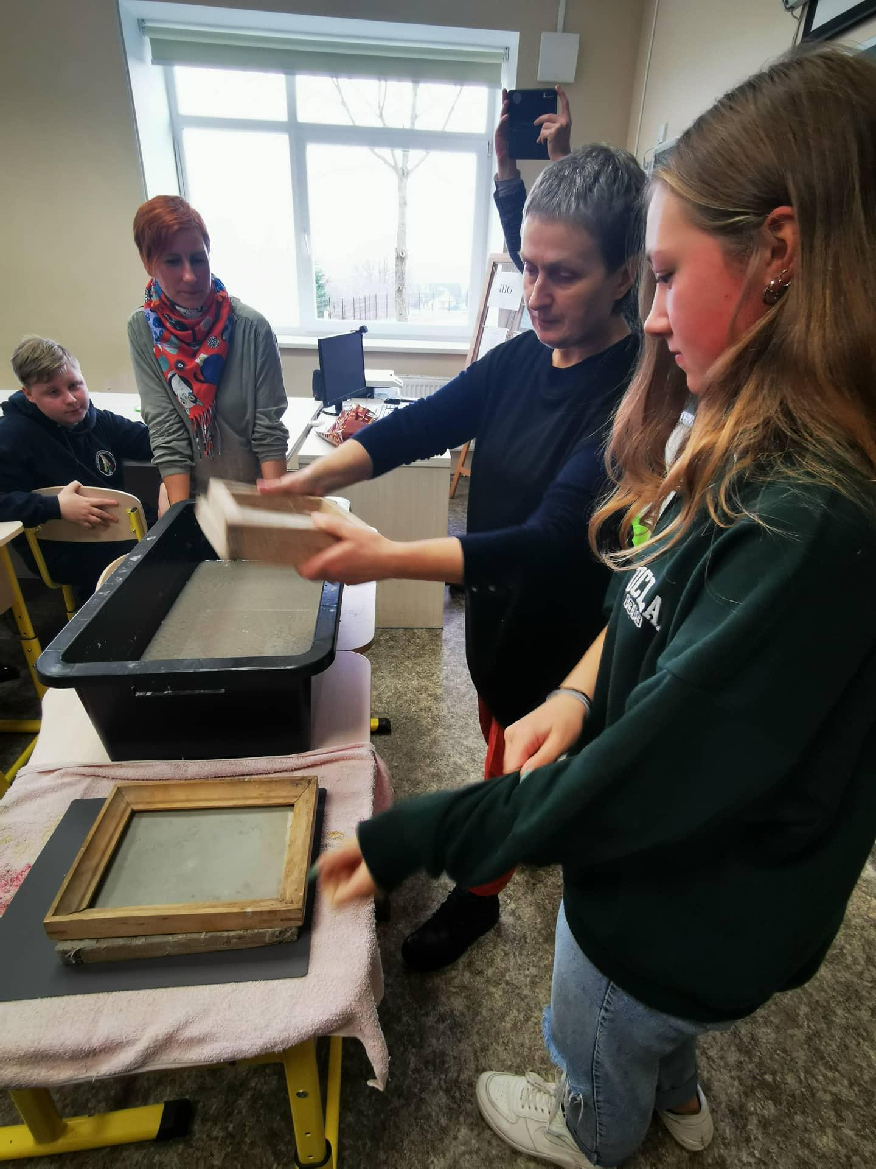
  Miglior Pratica
Esempio 1 di laboratorio creativo per ragazzi che coinvolge il patrimonio culturale al campo scuola creativo “Disegno la Lituania”
La questione dell'occupazione delle comunità rurali circostanti, dei bambini in età scolare e soprattutto dei giovani, durante le vacanze estive rimane sempre di grande attualità. L'associazione eco-comunitaria del villaggio "Melkis" ha deciso di intraprendere un progetto che garantisse ai bambini una vacanza significativa nella natura e fornisse loro nuove esperienze e competenze a lungo termine. L'obiettivo era anche quello di riunire le comunità multietniche limitrofe con un unico obiettivo: conoscersi, scoprire punti in comune e differenze culturali e coltivare l'amore per il proprio Paese e la sua cultura. La maggior parte delle attività è stata svolta su base volontaria.

Slide 10
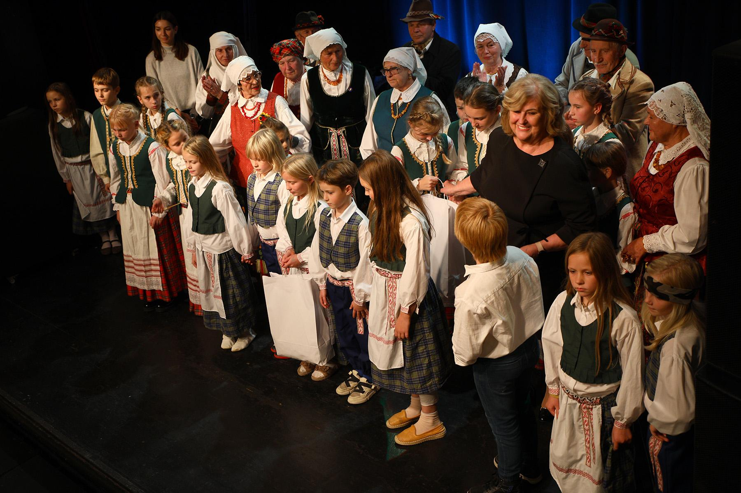
  Miglior Pratica
Esempio 2 di laboratorio creativo per ragazzi che coinvolge il patrimonio culturale al campo scuola creativo “Disegno la Lituania”
L'obiettivo principale del progetto "Estate creativa all'aria aperta per bambini "Piante di prato - fonte di creatività" è quello di sviluppare la comprensione della cultura delle comunità etniche vicine, la responsabilità reciproca personale e sociale dei partecipanti all'attività all'aria aperta, di formare capacità di comunicazione positive e di familiarizzare con il mondo delle piante e con i mezzi di espressione artistica.
L'evento en plein air è stato dedicato al centenario della nascita di Eugenija Šimkūnaitė, dottoressa in scienze biologiche. E. Šimkūnaitė ha studiato e descritto scientificamente le piante medicinali, confrontando l'esperienza dell'erboristeria lituana con quella della medicina popolare. La Dott.ssa E. Šimkūnaitė ha dedicato tutta la sua vita allo studio delle piante medicinali, della medicina popolare e della storia locale. Pertanto, il tema proposto per l'evento en plein air è "Piante di prato - fonte di creatività". In questo modo, l'obiettivo è quello di incoraggiare la società lituana ad interessarsi alle piante medicinali e alla medicina popolare, a scoprire i benefici dell'arteterapia attraverso il disegno della natura e ad approfondire una varietà di tecniche di disegno e di rappresentazione artistica (ritaglio della carta, ricamo e altre).

Slide 11








2023-1-EE01-KA220-ADU-000150753
Grazie per la vostra attenzione
Partner
Questo progetto è stato finanziato con il sostegno della Commissione Europea. Il contenuto riflette esclusivamente le opinioni dell'autore e la Commissione non può essere ritenuta responsabile per qualsiasi uso che possa essere fatto delle informazioni in esso contenute.

